Slide 1


Проект Інвестиційної
програми 2019 - ДзПВ

Slide 2



92 млн грн
ПрАТ “АК “Київводоканал”
92 млн грн - закупівля технічного
та технологічного обладнання
Водопостачання
Водовідведення
42,5 млн грн
49,5 млн грн

Slide 3
Основні напрямки:
ПрАТ “АК “Київводоканал”
21,89 млн грн
20,20 млн грн
9,96 млн грн
Підвищення надійності
роботи водопровідних
і каналізаційних систем
Оперативна та якісна
ліквідація
і попередження
аварійних ситуацій
Впровадження
сучасних
інформаційних систем
1,9 млн грн
26,5 млн грн
12,99 млн грн
Підвищення рівня
якості досліджень
у хімбаклабораторіях
Нові технології знезараження
питної води
Підтримка надійної роботи БСА
до завершення реконструкції
Економефект за рік:
Водопостачання
0,86 млн. грн
Водовідведення
7,60 млн. грн
8,46 млн грн
у тому числі

Slide 4
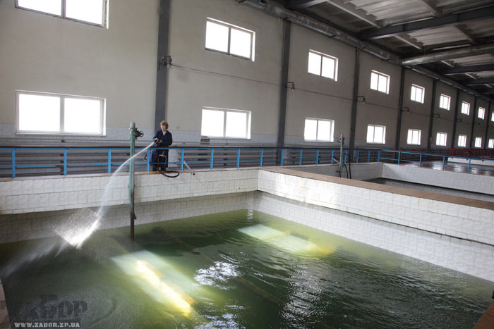
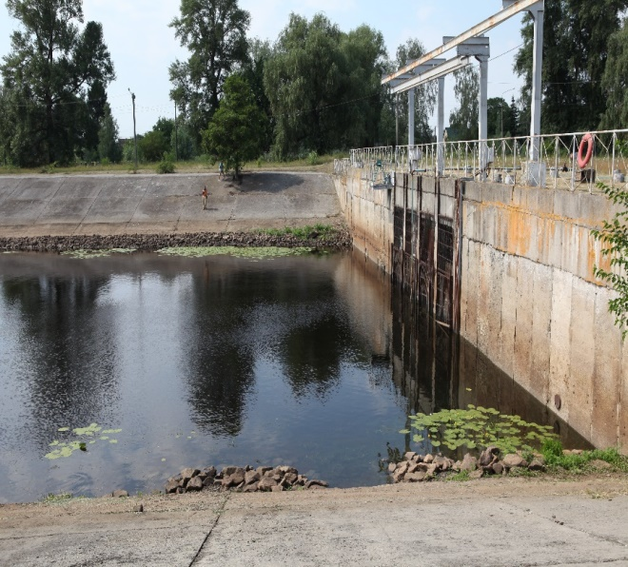
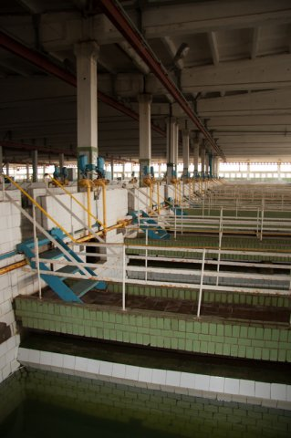
ПрАТ “АК “Київводоканал”
26,5 млн. грн - нові технології
знезараження питної води

Slide 5



ПрАТ “АК “Київводоканал”
Реконструкція Дніпровської водопровідної станції з впровадженням
технології знезараження питної води діоксидом хлору
(вул. Дніпроводська, 1а в м. Києві)
5,73 млн грн - будівельно-монтажні роботи
19,97 млн грн - устаткування, меблів та інвентарю
0,81 млн грн – проектні роботи

Slide 6


Підвищення надійності роботи водопровідних і каналізаційних систем
ПрАТ “АК “Київводоканал”
енергетичне господарство
робота мереж і споруд
чіткий облік послуг
якісний ремонт обладнання

Slide 7
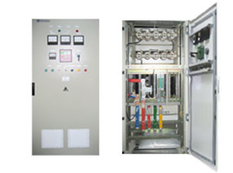
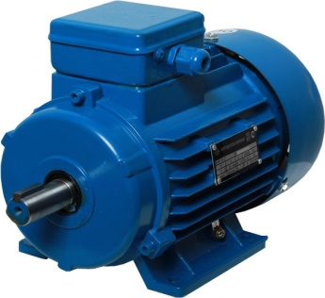
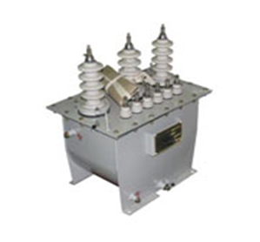
ПрАТ “АК “Київводоканал”
0,45 млн грн - збуджувачі синхронних двигунів УЕДніпров.ВС та УЕДеснян.ВС (2 од.)
0,35 млн грн - електродвигуни повітродувних агрегатів цеху реагентного господарства УЕДеснян.ВС (4 од.)
0,11 млн грн - трансформатор напруги (з повіркою)
НТМИ 10000/100 (1 од.)
0,18 млн грн - трансформатор напруги (з повіркою) НТМИ 6000/100 (2 од.)

Slide 8
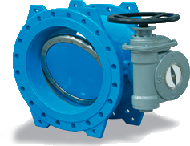
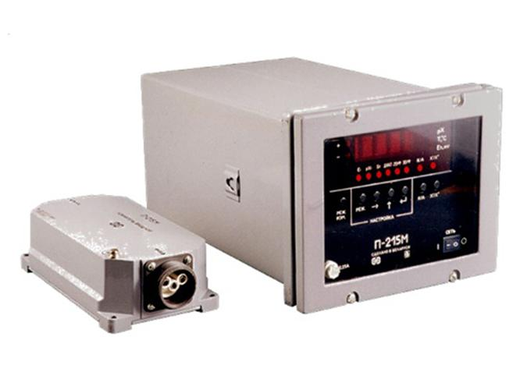
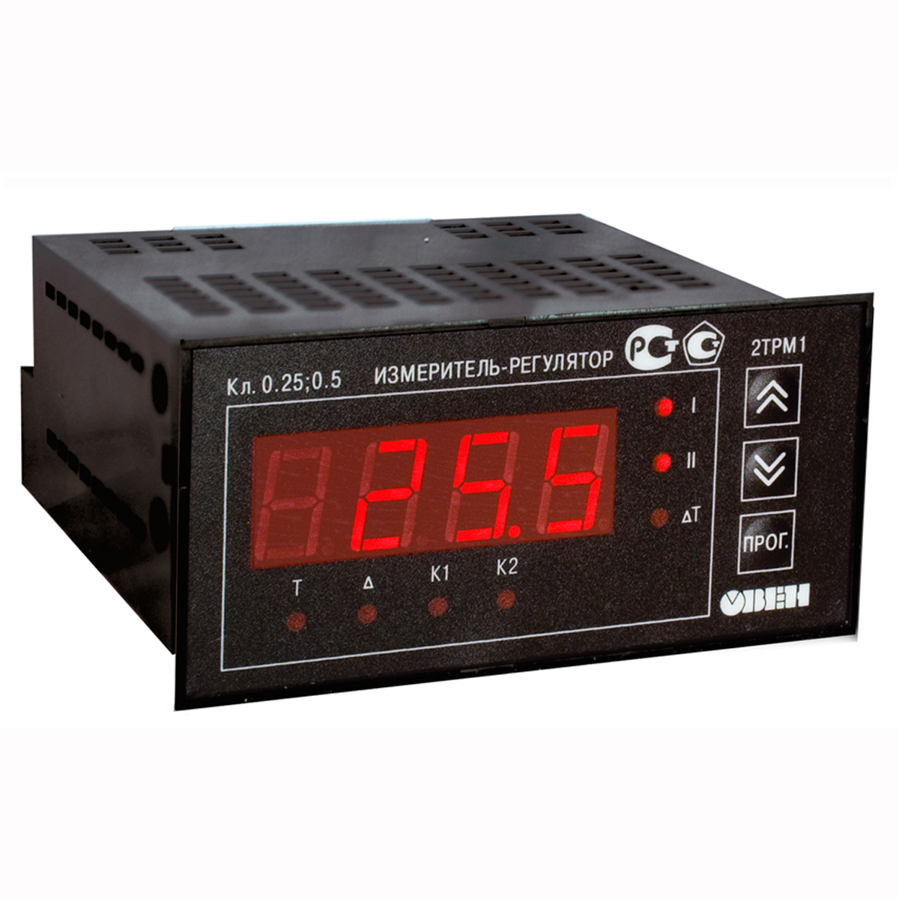
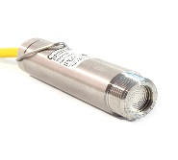
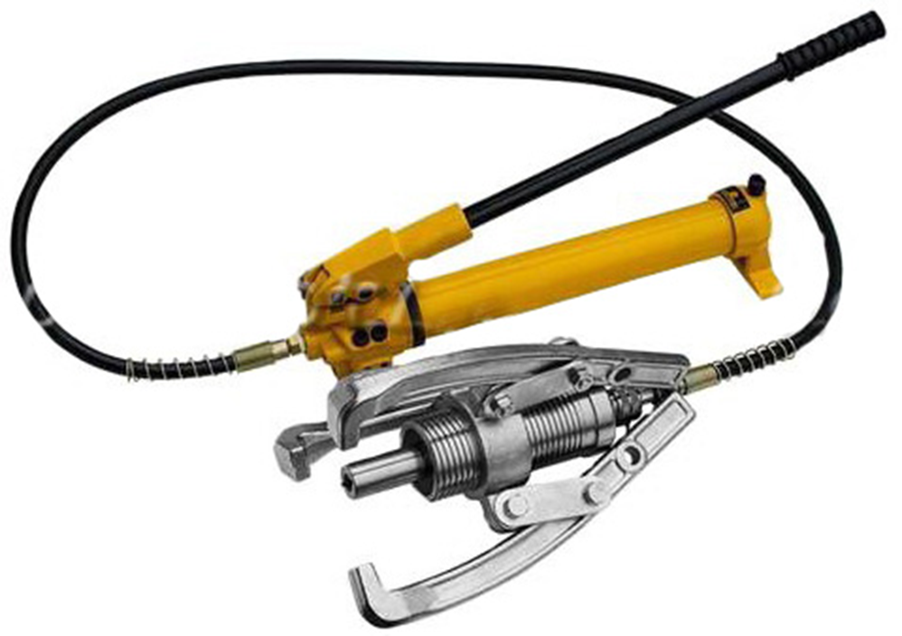
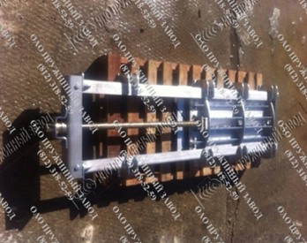
ПрАТ “АК “Київводоканал”
7,55 млн грн - затвори поворотних двохсторонньої дії класу «А» з фасонними частинами (12 од.)
0,20 млн грн - комплекc приладів вимірювання води
в РЧВ (20 компл.)
0,12 млн грн - гідравлічний знімач з виносним насосом 3СГР30-400 (1 од.)
3,82 млн грн - обладнання для механічної очистки стоків на базі механічних решіток МR-34-50 на КНС «Ново-Подільська»
(3 компл.)

Slide 9
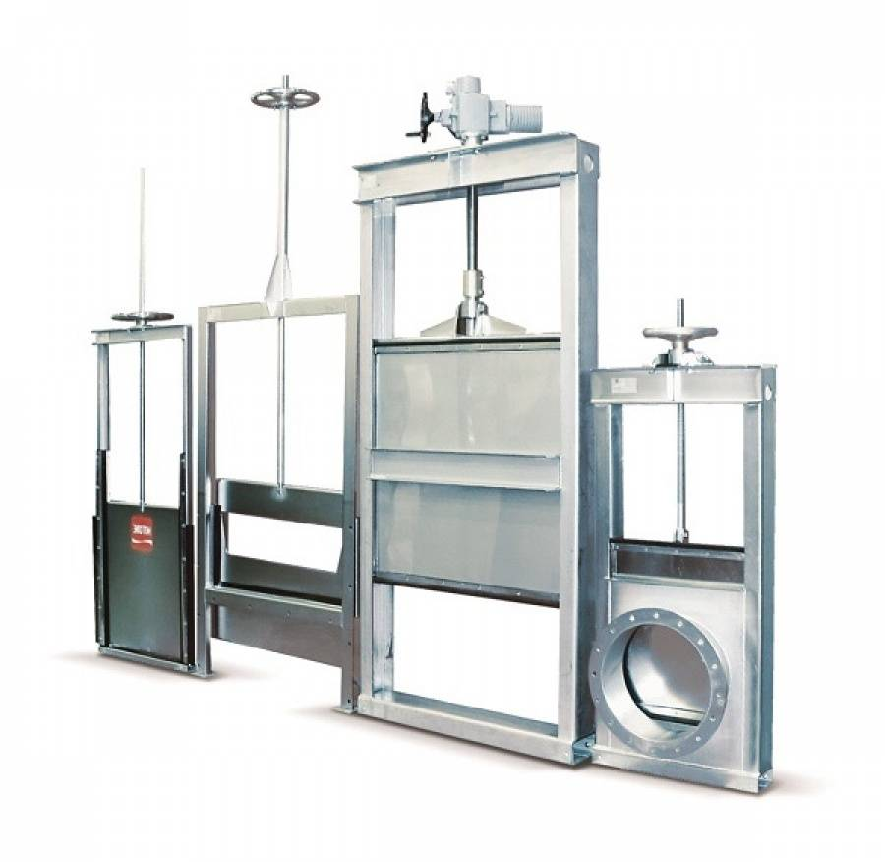
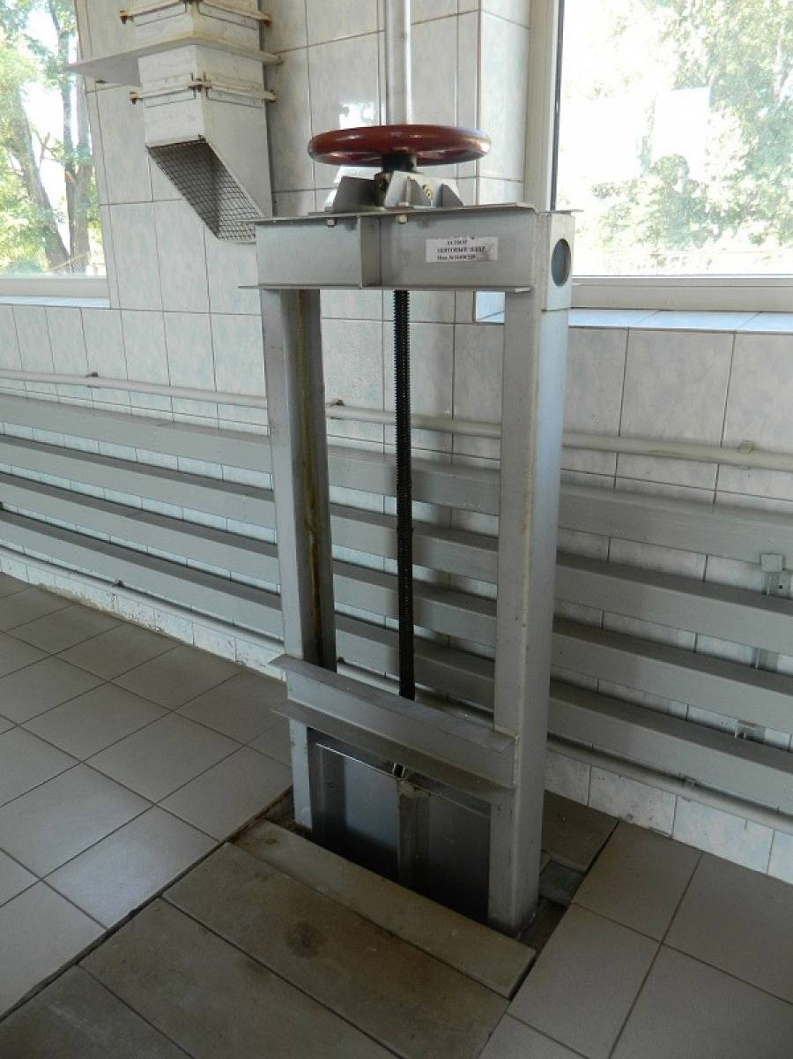
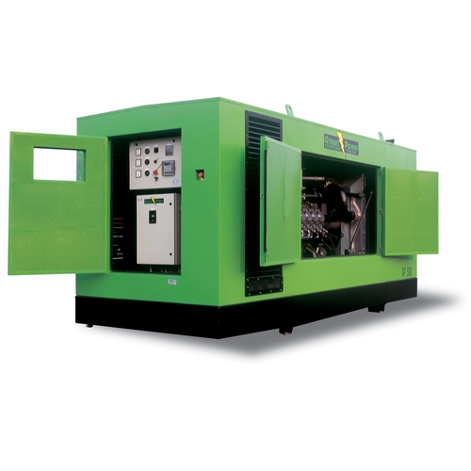
ПрАТ “АК “Київводоканал”
1,33 млн грн - обладнання для механічної очистки стоків на базі механічних решіток МR-1500-1200-50 на КНС «Русанівка»
(2 компл.)
1,88 млн грн - щитові затвори в грабельному відділенні КНС «Ново-Подільська» УЕКМ і НС (6 компл.)
0,47 млн грн - щитові затвори в грабельному відділенні КНС «Русанівка» УЕКМ і НС (2 компл.)
1,59 млн грн - дизель-електростанції ТМ Green Power
GP 66S/S-A для КНС УЕКМ і НС (3 од.)

Slide 10
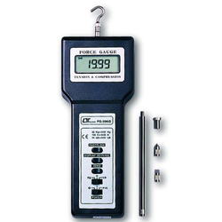
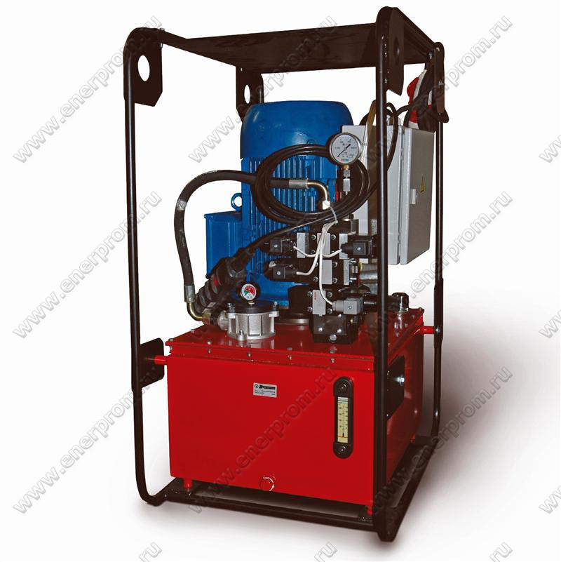
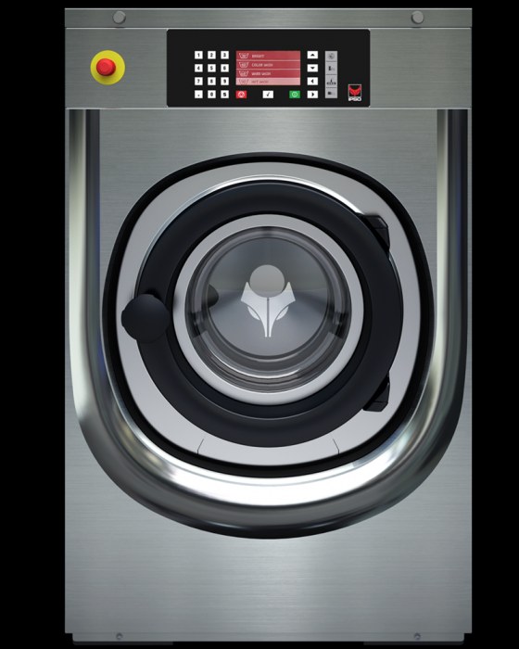
ПрАТ “АК “Київводоканал”
0,94 млн грн - ультразвуковий витратомір
(портативний) (2од.)
1,94 млн грн - маслостанція з механічним обладнанням для УЕКМ і НС (2 компл.)
0,96 млн грн - пральне обладнання для районів
та цехів УЕКМ і НС (5 од.)

Slide 11


ПрАТ “АК “Київводоканал”
Оперативна та якісна ліквідація
і попередження аварійних ситуацій
сучасне обладнання та механізми для роботи аварійних бригад
оновлення автопарку спецтехніки

Slide 12
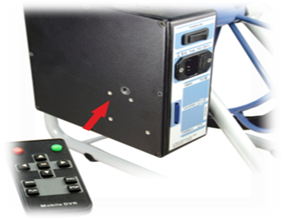
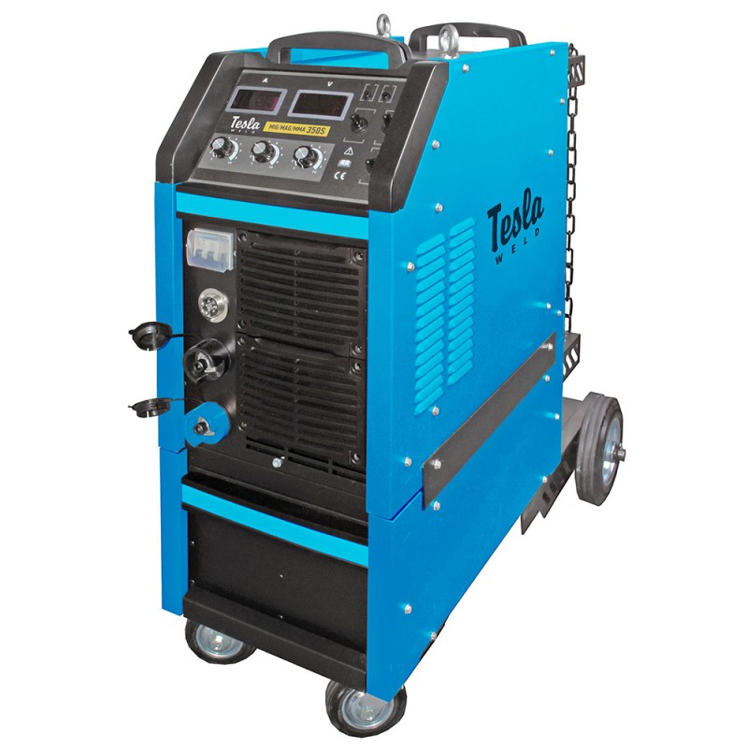
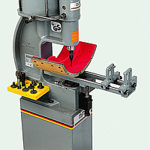
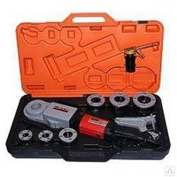
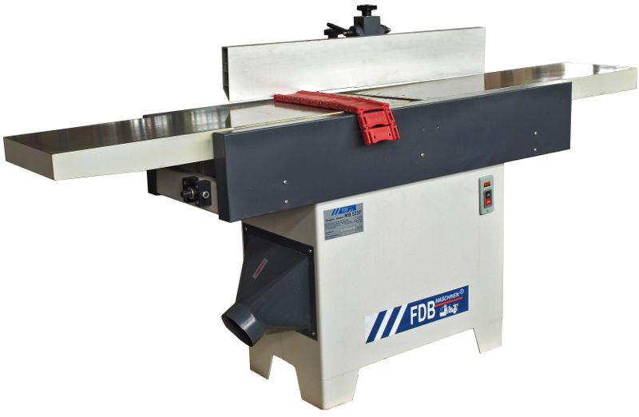
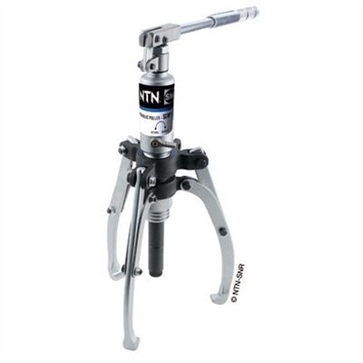
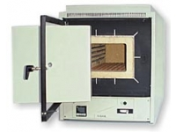
ПрАТ “АК “Київводоканал”
1,31 млн грн - телеінспекційна система для діагностики труб Д=50-300 мм для УЕКМ і НС (3 од.)
0,90 млн грн - обладнання для авторемонтної майстерні
(3 од.)
0,21 млн грн - обладнення для ремонту устаткування механічного управління (4 од.)

Slide 13
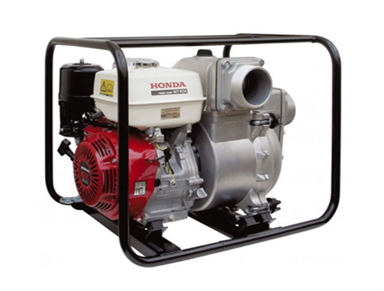
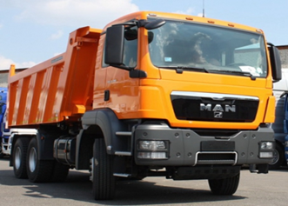
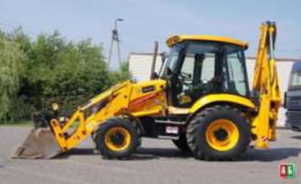
ПрАТ “АК “Київводоканал”
0,59 млн грн - мотопомпа для структурних
підрозділів УЕВМ та НС (10 од.)
5,90 млн грн - автомобіль-самоскид
(в/п 20 т) (2 од.)
2,54 млн грн - екскаватор-навантажувач
(об’єм ковша 0,24 м. куб) (1 од.)

Slide 14
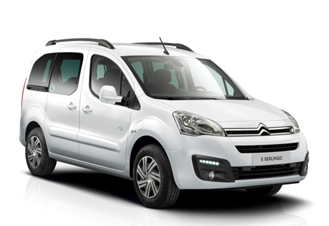
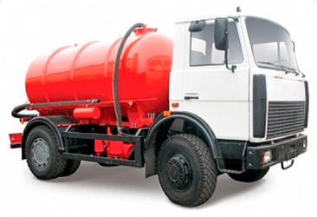
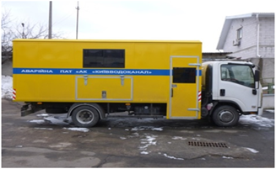
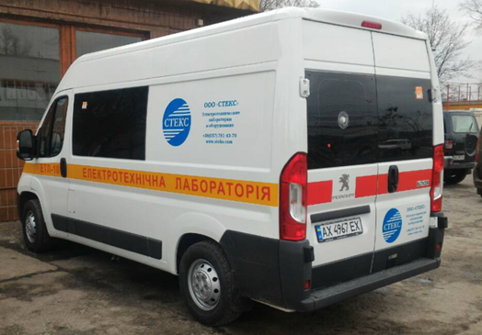
ПрАТ “АК “Київводоканал”
2,37 млн грн - автомобілі спеціального типу ОВМ
(з комплектом спеціального інструменту) (5 од.)
2,71 млн грн - каналопромивочна машина
(об’єм цистерни 7,7 м. куб) (1 од.)
2,09 млн грн - автомобіль спеціального типу РВМ
на шасі вантажного автомобіля (зі зварювальним генератором)
(1 од.)
1,63 млн грн - пересувна електротехнічна лабораторія ESTEL-10 Plus на базі автомобілю Peugeot Boxer L3H3 435 (1од.)

Slide 15
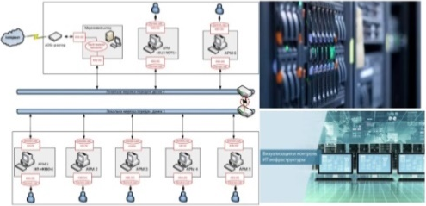
ПрАТ “АК “Київводоканал”
Впровадження сучасних інформаційних систем
економія ресурсів
автоматичне управління процесами
аналітика
4,28 млн грн - системи зведення балансу водоспоживання та зменшення втрат води (пілотний проект) (1 сис.)
5,68 млн грн - комплекс телеметрії каналізаційних насосних станцій (третя черга) (3 од.)

Slide 16
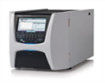
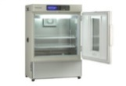
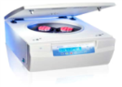
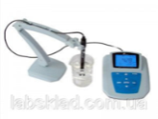

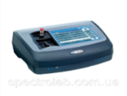
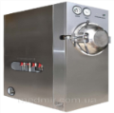
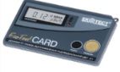
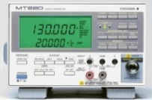
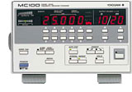
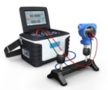
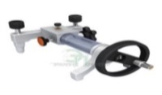

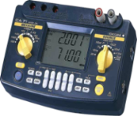


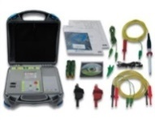
ПрАТ “АК “Київводоканал”
Підвищення рівня якості досліджень у хімбаклабораторіях
та облаштування лабораторії для виконання вимог охорони праці
0,83 млн грн - прилади для центральної лабораторії
та УЕДВС (20 од.)
0,52 млн грн - заходи для проходження атестації
Лпо КУП (Лабораторія по контролю праці) (3 од.)

Slide 17
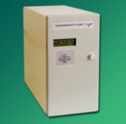
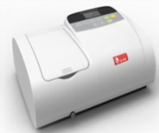
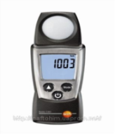
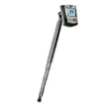










ПрАТ “АК “Київводоканал”
0,16 млн грн - заходи для проходження акредитації РКЗВ (ремонту калібрування та вимірювання техніки) (7 од.)
0,12 млн грн - переоснащення лабораторії хіміко-аналітичного контролю за якістю стічних вод ДЕН приладами лабораторного конролю. (3 од.)
0,32 млн грн - обновлення матеріально - технічної
бази хіміко - бактеріологічної лабораторіїї на Бортницькій
станції аерації (3 од.)

Slide 18







ПрАТ “АК “Київводоканал”
Підтримка стабільної роботи Бортницької станції аерації
до завершення реконструкції - 30
4,18 млн грн - заміна насосного обладнання
Бортницької станції аерації (8 од.)
0,91 млн грн - встановлення витратомірів
мулової рідини на Бортницькій станції аерації. (5 од.)
7,90 млн грн - заміна технологічного обладнання Бортницької станції аерації (29 од.)

Slide 19
ПрАТ “АК “Київводоканал”
Мета і завдання:
Підвищення надійності
роботи водопровідних
і каналізаційних систем
Новітні технології
підготовки води
відповідно
до сучасних стандартів
Підвищення якості
надання послуг
з водопостачання
та водовідведення
Погашення суми запозичень
Світового банку, направленої
на реконструкцію об’єктів
водопостачання
Зменшення питомих витрат
на утримання основних фондів

